Slide 1
মাল্টিমিডিয়া ক্লাসে সবাইকে স্বাগতম

Slide 2
শিক্ষক পরিচিতি
মোহাম্মদ ফারুক হোসেন
সহকারি শিক্ষক(এম.এস.সি) গণিত
নবিগঞ্জ ইসলামিয়া দাখিল মাদ্রাসা
সদর , লক্ষীপুর ।
মোবাইলঃ ০১৮৩৭৬২৩৫০৫

Slide 3
পাঠ পরিচিতি
শ্রেণি - সপ্তম
বিষয় - গণিত
অধ্যায় - ৭.১
শিক্ষার্থীর সংখ্যা- ৮০
সময় – ৫০ মিনিট

Slide 4
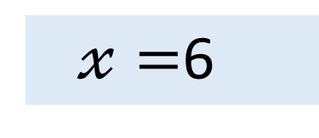

দুই পাশ কি সমান ?
$$𝓍$$
দুই পাশ সমান নয় ।
প্রতি পাশে বস্তুর ওজন কত ?
অজানা ।
দুই পাশ কি সমান ?
সমান ।
$𝓍$কে কি বলা হয় ?
অজ্ঞাত রাশি ।
$$𝓍= ?$$
$𝓍=$6

Slide 5
পাঠ শিরোনাম
সরল সমীকরণ
1
=
7
$𝓍$ $𝓍$ $𝓍$ $𝓍$
3$𝓍+1=x+7$
একঘাতবিশিষ্ট অজ্ঞাত চলকের সমীকরণ

Slide 6
শিখনফল -
সরল সমীকরণ কাকে বলে তা বলতে পারবে ।
সরল সমীকরণের বিধিসমূহ বর্ণনা করতে পারবে ।
সরল সমীকরণের সমাধান করতে পারবে ।

Slide 7
অজ্ঞাত রাশির বা চলকের একঘাতবিশিষ্ট সমীকরণকে সরল সমীকরণ বলে।
চলক
চলকের ঘাত
প্রক্রিয়া চিহ্ন
ধ্রুবক
5$𝓍^{1}−3 = 2𝓍+3$
সহগ
বামপক্ষ
সমান চিহ্ন
ডানপক্ষ

Slide 8
সমীকরণ সমাধানের জন্য ব্যবহৃত বিধিসমূহ -
$3𝓍+1=7𝓍−1 → 3𝓍−7𝓍=−1−1 \left(\text{পক্ষান্তর বিধি}\right)$
$5 \left(3𝓍+2\right)=5 \left(2𝓍−1\right)→\left(3𝓍+2\right)= \left(2𝓍−1\right)$ $\left(\text{গুণের বর্জন বিধি}\right)$
$\frac{x}{4}=\frac{1}{3} → 3𝓍=4 \left(\text{আড়গুণন বিধি}\right)$
$3𝓍+1=7𝓍−1→7𝓍−1=3𝓍+1 \left(\text{প্রতিসাম্য বিধি}\right)$
$6𝓍=4$ $→$ $\frac{6x}{6}= \frac{4}{6}$ $\left(𝓍 \text{এর সহগ দ্বারা ভাগ}\right)$

Slide 9
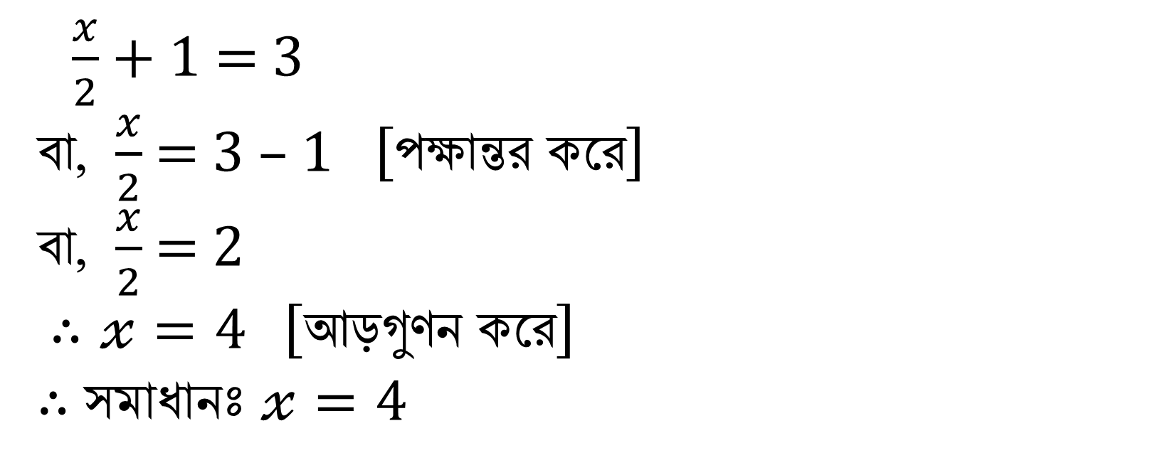
এসো আমরা একটি অংক করি -
$\frac{x}{2}$ + 1 = 3
বা, $\frac{x}{2}$ = 3 – 1 $\left[\text{পক্ষান্তর করে}\right]$
বা, $\frac{x}{2}$ = 2
$∴𝓍=4$ $\left[\text{আড়গুণন করে}\right]$
$∴$সমাধানঃ $𝓍=4$

Slide 10
একক কাজ
সমাধান করঃ 7y-5=y-1

Slide 11
সরল সমীকরণ সমাধানের প্রয়োজনীয় তথ্যসমূহ নিম্নরুপ -
3y+1=7y-1
১) সমীকরণের বামপক্ষ কত ?
3y+1
২) সমীকরণের ডানপক্ষ কত ?
7y-1
৩) প্রক্রিয়া চিহ্ন কতটি ও কি কি ?
দুইটি , + এবং $−$
৪) সমীকরণের অজ্ঞাত রাশিটি কী ?
y
৫) পক্ষ দুটি কী চিহ্ন দ্বারা যুক্ত ?
$=\text{চিহ্ন দ্বারা}$

Slide 12
দলীয় কাজ
সমাধান করঃ 13z-5=3-2z

Slide 13
মূল্যায়ন
একটি সমীকরণের কয়টি পক্ষ থাকে ?
ক) 1 খ) 2 গ) 3 ঘ) 4
২) 3$𝓍+4=7$ সমীকরণটির সমাধান কত ?
ক) -3 খ) -1 গ) 1 ঘ) 3
৩) একটি সরল সমীকরণে কতটি অজ্ঞাত রাশি থাকে ?
ক) 1 খ) 2 গ) 3 ঘ) 4
৪) 8 $𝓍$-10=2 $𝓍$+14 সমীকরণের ঘাত কত ?
ক) 1 খ) 2 গ) 8 ঘ) 10

Slide 14
বাড়ির কাজ
সমাধান করঃ 1) 3y+1=7y-1
2) 17-2z=3z+2

Slide 15
ধন্যবাদ

